Slide 1
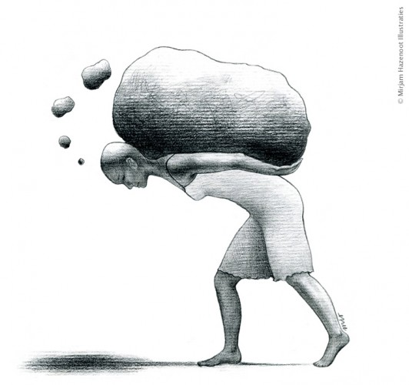

Slide 2
Wees laagmoedig

Slide 3
Wees laagmoedig
Buig voor God
Dien een ander
Wees eerlijk over jezelf

Slide 4
En werp je zorgen op God

Slide 5
Want Hij is de beste Verzorger
De bron van alle genade

